Slide 1



Bài giảng thiết kế bởi Vũ Hồng
LH: FB Vũ Hồng | https://www.facebook.com/vuhong1972 | hongvu7219@gmail.com
Chào mừng các con đến với tiết học Tiếng Việt
Notes:
Bài giảng được thiết kế bởi: Vũ Hồng
LH: FB Vũ Hồng | https://www.facebook.com/vuhong1972/ | hongvu7219@gmail.com

Slide 2
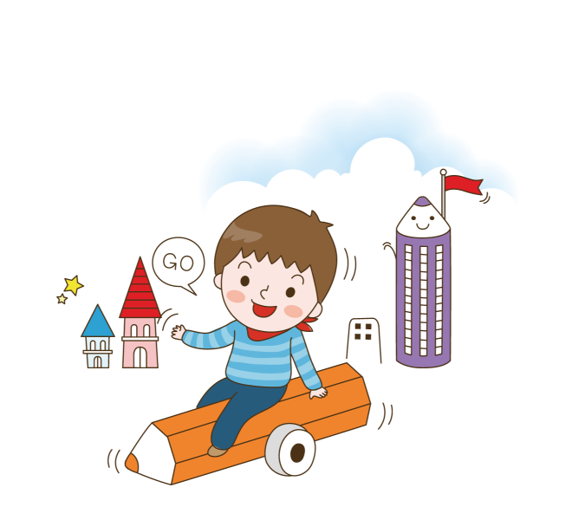




Bài giảng thiết kế bởi Vũ Hồng
LH: FB Vũ Hồng | https://www.facebook.com/vuhong1972 | hongvu7219@gmail.com
Khởi
động
Notes:
Bài giảng được thiết kế bởi: Vũ Hồng
LH: FB Vũ Hồng | https://www.facebook.com/vuhong1972/ | hongvu7219@gmail.com

Slide 3
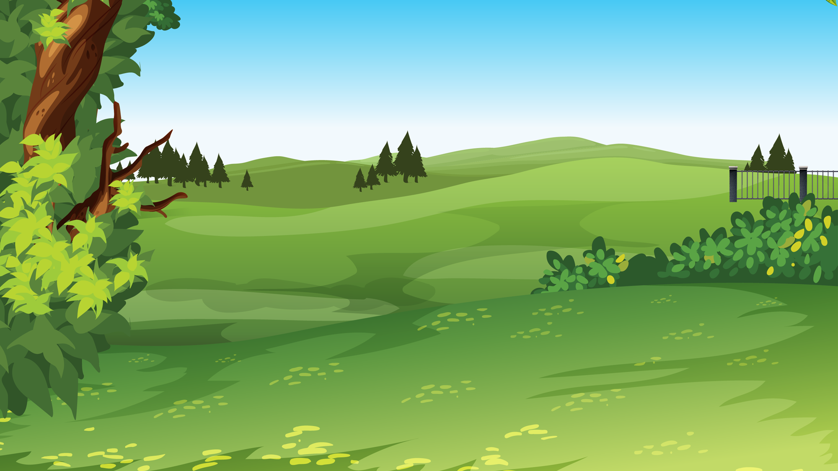








XÂY NHÀ CHO THỎ

Slide 4










HỌC TIẾP

Slide 5



Trần Quốc Toản xin gặp vua để làm gì?
Trần Quốc Toản xin gặp vua để xin về quê.
Trần Quốc Toản xin gặp vua để xin đánh giặc.

Slide 6
Tìm chi tiết cho thấy Trần Quốc Toản rất nóng lòng gặp vua?
Đợi mãi không gặp được vua, cậu liền xô mấy người lính gác, xăm xăm xuống bến.
Quốc Toản quyết đợi gặp nhà vua xin đánh giặc

Slide 7

Vua khen Trần Quốc Toản thế nào?
Vua đã khen Trần Quốc Toản rằng còn trẻ mà rất ham học.
Vua đã khen Trần Quốc Toản rằng còn trẻ mà đã biết lo việc nước.

Slide 8

Việc Trần Quốc Toản vô tình bóp nát quả cam thể hiện điều gì?
Trần Quốc Toản là người yêu nước, căm thù giặc.
Trần Quốc Toản là người có sức mạnh.

Slide 9


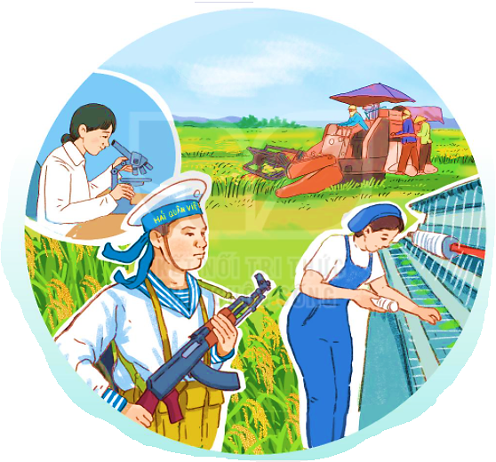


Bài giảng thiết kế bởi Vũ Hồng
LH: FB Vũ Hồng | https://www.facebook.com/vuhong1972 | hongvu7219@gmail.com
CON
NGƯỜI
VIỆT
NAM
Notes:
Bài giảng được thiết kế bởi: Vũ Hồng
LH: FB Vũ Hồng | https://www.facebook.com/vuhong1972/ | hongvu7219@gmail.com

Slide 10

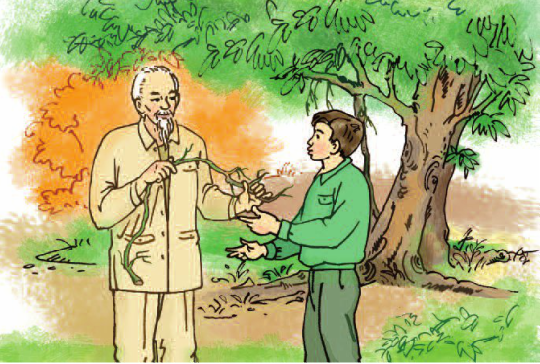
Bài giảng thiết kế bởi Vũ Hồng
LH: FB Vũ Hồng | https://www.facebook.com/vuhong1972 | hongvu7219@gmail.com
Tiếng Việt
Bài 24
Chiếc rễ đa tròn
(Tiết 1,2)
Notes:
Bài giảng được thiết kế bởi: Vũ Hồng
LH: FB Vũ Hồng | https://www.facebook.com/vuhong1972/ | hongvu7219@gmail.com

Slide 11


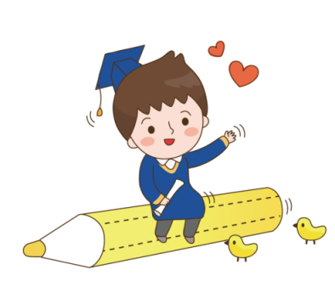
Bài giảng thiết kế bởi Vũ Hồng
LH: FB Vũ Hồng | https://www.facebook.com/vuhong1972 | hongvu7219@gmail.com
Tiết 1
Notes:
Bài giảng được thiết kế bởi: Vũ Hồng
LH: FB Vũ Hồng | https://www.facebook.com/vuhong1972/ | hongvu7219@gmail.com

Slide 12


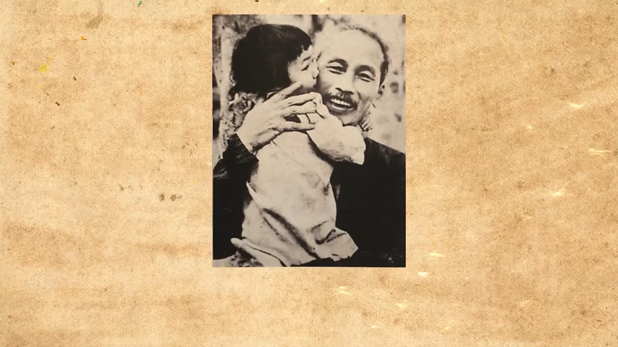
Bài giảng thiết kế bởi Vũ Hồng
LH: FB Vũ Hồng | https://www.facebook.com/vuhong1972 | hongvu7219@gmail.com
Hát một bài hát về bác Hồ với thiếu niên, nhi đồng
Notes:
Bài giảng được thiết kế bởi: Vũ Hồng
LH: FB Vũ Hồng | https://www.facebook.com/vuhong1972/ | hongvu7219@gmail.com

Slide 13

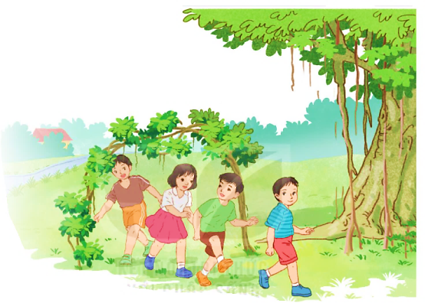

Bài giảng thiết kế bởi Vũ Hồng
LH: FB Vũ Hồng | https://www.facebook.com/vuhong1972 | hongvu7219@gmail.com
Em hãy quan sát tranh:
- Các bạn nhỏ đang làm gì?
- Em đoán xem các bạn đang ở đâu?
- Có điều gì đặc biệt trong bức tranh?
Notes:
Bài giảng được thiết kế bởi: Vũ Hồng
LH: FB Vũ Hồng | https://www.facebook.com/vuhong1972/ | hongvu7219@gmail.com

Slide 14

ĐỌC MẪU
CHIẾC RỄ ĐA TRÒN
Bài giảng thiết kế bởi Vũ Hồng
LH: FB Vũ Hồng | https://www.facebook.com/vuhong1972 | hongvu7219@gmail.com
Một sớm hôm ấy, như thường lệ, Bác Hồ đi dạo trong vườn. Đến gần cây đa, Bác chợt thấy một chiếc rễ đa nhỏ và dài ngoằn ngoèo trên mặt đất. Chắc là trận gió đêm qua đã làm nó rơi xuống. Bác tần ngần một lát, rồi nói với chú cần vụ:
- Chú cuốn chiếc rễ này lại, rồi trồng cho nó mọc tiếp nhé!
Theo lời Bác, chú cần vụ xới đất, vùi chiếc rễ xuống. Thấy vậy, Bác ân cần bảo:
- Chú nên làm thế này.
Nói rồi, Bác cuộn chiếc rễ thành một vòng tròn, cùng chú cần vụ buộc nó tựa vào hai cái cọc, sau đó mới vùi hai đầu rễ xuống đất.
Chú cần vụ thắc mắc:
- Thưa Bác, Bác làm thế để làm gì ạ?
Bác khẽ cười:
- Rồi chú sẽ biết.
Nhiều năm sau, chiếc rễ đã lớn và thành cây đa con có vòng lá tròn. Thiếu nhi vào thăm vườn Bác, em nào cũng thích chơi trò chui qua chui lại vòng lá ấy. Lúc đó, mọi người mới hiểu vì sao Bác cho trồng chiếc rễ đa thành hình tròn như thế.
(Theo Bác Hồ kính yêu )
Notes:
Bài giảng được thiết kế bởi: Vũ Hồng
LH: https://www.facebook.com/vuhong1972

Slide 15

ĐỌC
CHIẾC RỄ ĐA TRÒN
Tìm từ khó đọc
Bài giảng thiết kế bởi Vũ Hồng
LH: FB Vũ Hồng | https://www.facebook.com/vuhong1972 | hongvu7219@gmail.com
Một sớm hôm ấy, như thường lệ, Bác Hồ đi dạo trong vườn. Đến gần cây đa, Bác chợt thấy một chiếc rễ đa nhỏ và dài ngoằn ngoèo trên mặt đất. Chắc là trận gió đêm qua đã làm nó rơi xuống. Bác tần ngần một lát, rồi nói với chú cần vụ:
- Chú cuốn chiếc rễ này lại, rồi trồng cho nó mọc tiếp nhé!
Theo lời Bác, chú cần vụ xới đất, vùi chiếc rễ xuống. Thấy vậy, Bác ân cần bảo:
- Chú nên làm thế này.
Nói rồi, Bác cuộn chiếc rễ thành một vòng tròn, cùng chú cần vụ buộc nó tựa vào hai cái cọc, sau đó mới vùi hai đầu rễ xuống đất.
Chú cần vụ thắc mắc:
- Thưa Bác, Bác làm thế để làm gì ạ?
Bác khẽ cười:
- Rồi chú sẽ biết.
Nhiều năm sau, chiếc rễ đã lớn và thành cây đa con có vòng lá tròn. Thiếu nhi vào thăm vườn Bác, em nào cũng thích chơi trò chui qua chui lại vòng lá ấy. Lúc đó, mọi người mới hiểu vì sao Bác cho trồng chiếc rễ đa thành hình tròn như thế.
(Theo Bác Hồ kính yêu )
Notes:
Bài giảng được thiết kế bởi: Vũ Hồng
LH: https://www.facebook.com/vuhong1972

Slide 16

Bài giảng thiết kế bởi Vũ Hồng
LH: FB Vũ Hồng | https://www.facebook.com/vuhong1972 | hongvu7219@gmail.com
LUYỆN ĐỌC TỪ KHÓ
chiếc rễ
xới đất
ngoằn ngoèo
ân cần
tần ngần
vùi
Notes:
Bài giảng được thiết kế bởi: Vũ Hồng
LH: FB Vũ Hồng | https://www.facebook.com/vuhong1972/ | hongvu7219@gmail.com

Slide 17


Ngắt nhịp câu văn
Bài giảng thiết kế bởi Vũ Hồng
LH: FB Vũ Hồng | https://www.facebook.com/vuhong1972 | hongvu7219@gmail.com
Một sớm hôm ấy, như thường lệ, Bác Hồ đi dạo trong vườn. Đến gần cây đa, Bác chợt thấy một chiếc rễ đa nhỏ và dài ngoằn ngoèo trên mặt đất. Chắc là trận gió đêm qua đã làm nó rơi xuống.
Nói rồi, Bác cuộn chiếc rễ thành một vòng tròn, cùng chú cần vụ buộc nó tựa vào hai cái cọc, sau đó mới vùi hai đầu rễ xuống đất.
Notes:
Bài giảng được thiết kế bởi: Vũ Hồng
LH: FB Vũ Hồng | https://www.facebook.com/vuhong1972/ | hongvu7219@gmail.com

Slide 18

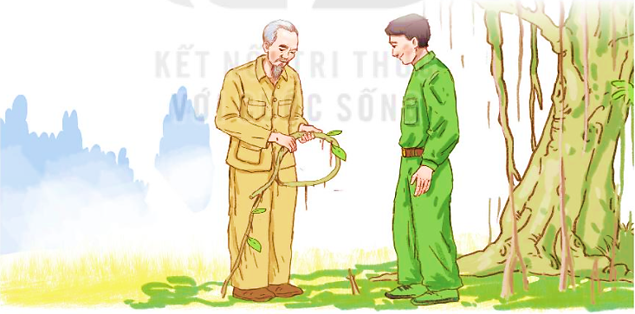
ĐỌC
CHIẾC RỄ ĐA TRÒN
Luyện đọc theo khổ
Bài giảng thiết kế bởi Vũ Hồng
LH: FB Vũ Hồng | https://www.facebook.com/vuhong1972 | hongvu7219@gmail.com
Một sớm hôm ấy, như thường lệ, Bác Hồ đi dạo trong vườn. Đến gần cây đa, Bác chợt thấy một chiếc rễ đa nhỏ và dài ngoằn ngoèo trên mặt đất. Chắc là trận gió đêm qua đã làm nó rơi xuống. Bác tần ngần một lát, rồi nói với chú cần vụ:
- Chú cuốn chiếc rễ này lại, rồi trồng cho nó mọc tiếp nhé!
Theo lời Bác, chú cần vụ xới đất, vùi chiếc rễ xuống. Thấy vậy, Bác ân cần bảo:
- Chú nên làm thế này.
Nói rồi, Bác cuộn chiếc rễ thành một vòng tròn, cùng chú cần vụ buộc nó tựa vào hai cái cọc, sau đó mới vùi hai đầu rễ xuống đất.
Chú cần vụ thắc mắc:
- Thưa Bác, Bác làm thế để làm gì ạ?
Bác khẽ cười:
- Rồi chú sẽ biết.
Nhiều năm sau, chiếc rễ đã lớn và thành cây đa con có vòng lá tròn. Thiếu nhi vào thăm vườn Bác, em nào cũng thích chơi trò chui qua chui lại vòng lá ấy. Lúc đó, mọi người mới hiểu vì sao Bác cho trồng chiếc rễ đa thành hình tròn như thế.
(Theo Bác Hồ kính yêu )
1
2
3
Notes:
Bài giảng được thiết kế bởi: Vũ Hồng
LH: https://www.facebook.com/vuhong1972

Slide 19
ĐỌC
CHIẾC RỄ ĐA TRÒN
Đọc toàn bài
1
Bài giảng thiết kế bởi Vũ Hồng
LH: FB Vũ Hồng | https://www.facebook.com/vuhong1972 | hongvu7219@gmail.com
Một sớm hôm ấy, như thường lệ, Bác Hồ đi dạo trong vườn. Đến gần cây đa, Bác chợt thấy một chiếc rễ đa nhỏ và dài ngoằn ngoèo trên mặt đất. Chắc là trận gió đêm qua đã làm nó rơi xuống. Bác tần ngần một lát, rồi nói với chú cần vụ:
- Chú cuốn chiếc rễ này lại, rồi trồng cho nó mọc tiếp nhé!
Theo lời Bác, chú cần vụ xới đất, vùi chiếc rễ xuống. Thấy vậy, Bác ân cần bảo:
- Chú nên làm thế này.
Nói rồi, Bác cuộn chiếc rễ thành một vòng tròn, cùng chú cần vụ buộc nó tựa vào hai cái cọc, sau đó mới vùi hai đầu rễ xuống đất.
Chú cần vụ thắc mắc:
- Thưa Bác, Bác làm thế để làm gì ạ?
Bác khẽ cười:
- Rồi chú sẽ biết.
Nhiều năm sau, chiếc rễ đã lớn và thành cây đa con có vòng lá tròn. Thiếu nhi vào thăm vườn Bác, em nào cũng thích chơi trò chui qua chui lại vòng lá ấy. Lúc đó, mọi người mới hiểu vì sao Bác cho trồng chiếc rễ đa thành hình tròn như thế.
(Theo Bác Hồ kính yêu )
2
3
Notes:
Bài giảng được thiết kế bởi: Vũ Hồng
LH: https://www.facebook.com/vuhong1972

Slide 20

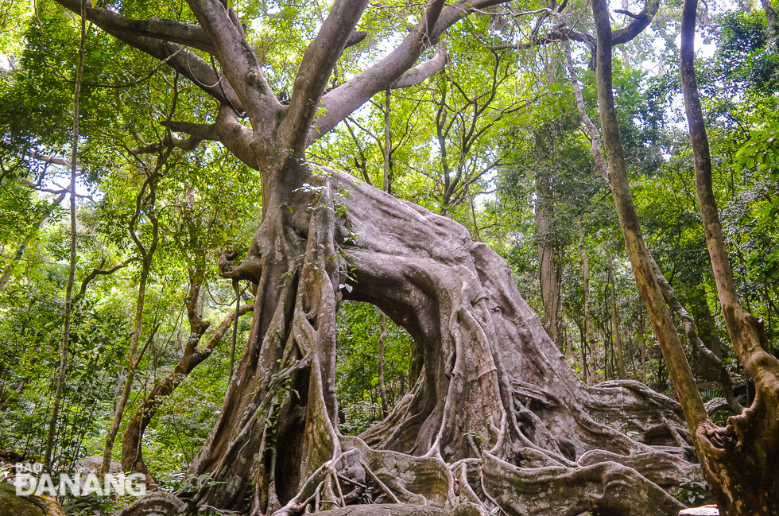
Bài giảng thiết kế bởi Vũ Hồng
LH: FB Vũ Hồng | https://www.facebook.com/vuhong1972 | hongvu7219@gmail.com
Giải nghĩa từ
ngoằn ngoèo: uốn lượn theo nhiều hướng khác nhau.
Notes:
Bài giảng được thiết kế bởi: Vũ Hồng
LH: FB Vũ Hồng | https://www.facebook.com/vuhong1972/ | hongvu7219@gmail.com

Slide 21
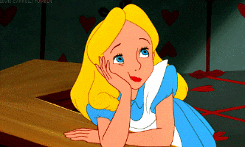
Bài giảng thiết kế bởi Vũ Hồng
LH: FB Vũ Hồng | https://www.facebook.com/vuhong1972 | hongvu7219@gmail.com
Giải nghĩa từ
tần ngần: đang mải suy nghĩ, cân nhắc và chưa biết nên làm gì hay quyết định thế nào.
Notes:
Bài giảng được thiết kế bởi: Vũ Hồng
LH: FB Vũ Hồng | https://www.facebook.com/vuhong1972/ | hongvu7219@gmail.com

Slide 22

Bài giảng thiết kế bởi Vũ Hồng
LH: FB Vũ Hồng | https://www.facebook.com/vuhong1972 | hongvu7219@gmail.com
Giải nghĩa từ
cần vụ: người làm công việc chăm sóc Bác Hồ.
Notes:
Bài giảng được thiết kế bởi: Vũ Hồng
LH: FB Vũ Hồng | https://www.facebook.com/vuhong1972/ | hongvu7219@gmail.com

Slide 23


Bài giảng thiết kế bởi Vũ Hồng
LH: FB Vũ Hồng | https://www.facebook.com/vuhong1972 | hongvu7219@gmail.com
LUYỆN ĐỌC TRONG NHÓM
Notes:
Bài giảng được thiết kế bởi: Vũ Hồng
LH: FB Vũ Hồng | https://www.facebook.com/vuhong1972/ | hongvu7219@gmail.com

Slide 24

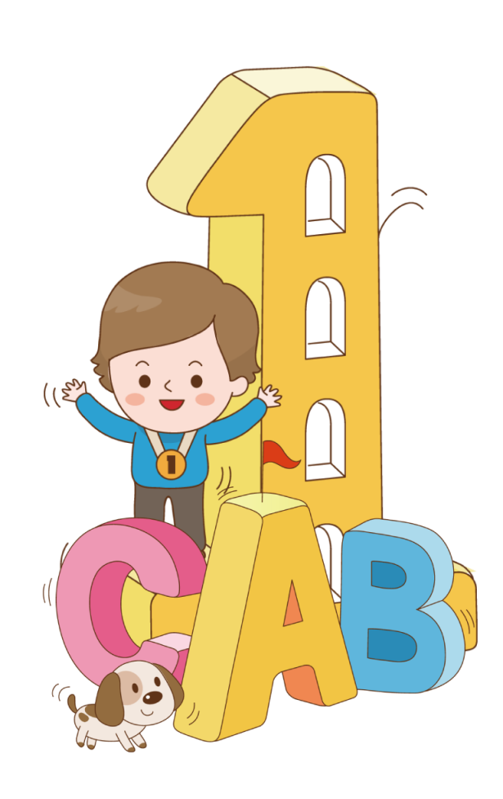

Bài giảng thiết kế bởi Vũ Hồng
LH: FB Vũ Hồng | https://www.facebook.com/vuhong1972 | hongvu7219@gmail.com
Đọc trước lớp.
Notes:
Bài giảng được thiết kế bởi: Vũ Hồng
LH: FB Vũ Hồng | https://www.facebook.com/vuhong1972/ | hongvu7219@gmail.com

Slide 25
ĐỌC
CHIẾC RỄ ĐA TRÒN
Đọc toàn bài
1
Bài giảng thiết kế bởi Vũ Hồng
LH: FB Vũ Hồng | https://www.facebook.com/vuhong1972 | hongvu7219@gmail.com
Một sớm hôm ấy, như thường lệ, Bác Hồ đi dạo trong vườn. Đến gần cây đa, Bác chợt thấy một chiếc rễ đa nhỏ và dài ngoằn ngoèo trên mặt đất. Chắc là trận gió đêm qua đã làm nó rơi xuống. Bác tần ngần một lát, rồi nói với chú cần vụ:
- Chú cuốn chiếc rễ này lại, rồi trồng cho nó mọc tiếp nhé!
Theo lời Bác, chú cần vụ xới đất, vùi chiếc rễ xuống. Thấy vậy, Bác ân cần bảo:
- Chú nên làm thế này.
Nói rồi, Bác cuộn chiếc rễ thành một vòng tròn, cùng chú cần vụ buộc nó tựa vào hai cái cọc, sau đó mới vùi hai đầu rễ xuống đất.
Chú cần vụ thắc mắc:
- Thưa Bác, Bác làm thế để làm gì ạ?
Bác khẽ cười:
- Rồi chú sẽ biết.
Nhiều năm sau, chiếc rễ đã lớn và thành cây đa con có vòng lá tròn. Thiếu nhi vào thăm vườn Bác, em nào cũng thích chơi trò chui qua chui lại vòng lá ấy. Lúc đó, mọi người mới hiểu vì sao Bác cho trồng chiếc rễ đa thành hình tròn như thế.
(Theo Bác Hồ kính yêu )
2
3
Notes:
Bài giảng được thiết kế bởi: Vũ Hồng
LH: https://www.facebook.com/vuhong1972

Slide 26
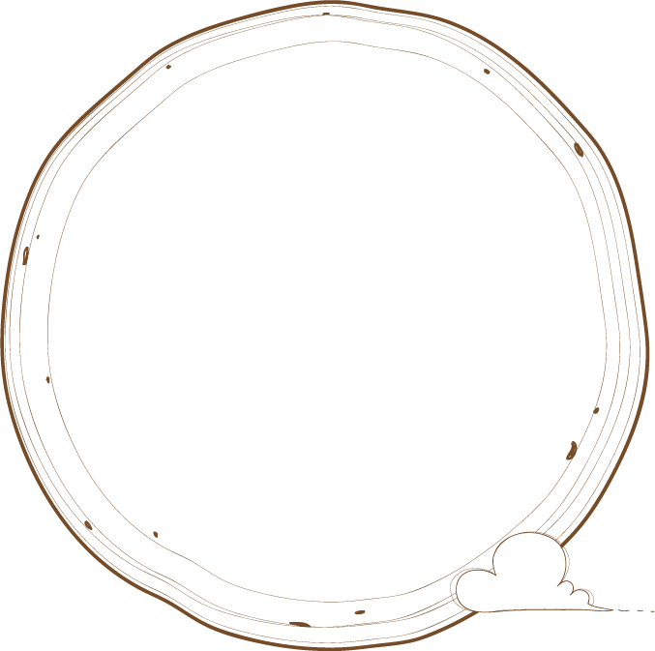
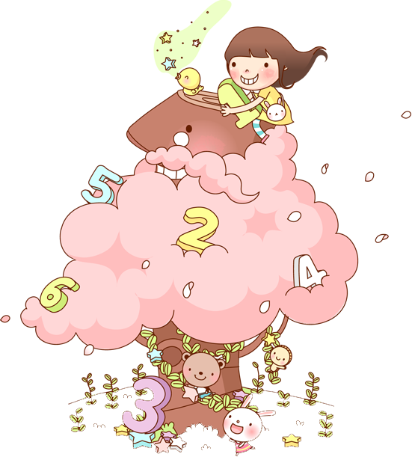
Bài giảng thiết kế bởi Vũ Hồng
LH: FB Vũ Hồng | https://www.facebook.com/vuhong1972 | hongvu7219@gmail.com
Tiết 2
Notes:
Bài giảng được thiết kế bởi: Vũ Hồng
LH: FB Vũ Hồng | https://www.facebook.com/vuhong1972/ | hongvu7219@gmail.com

Slide 27
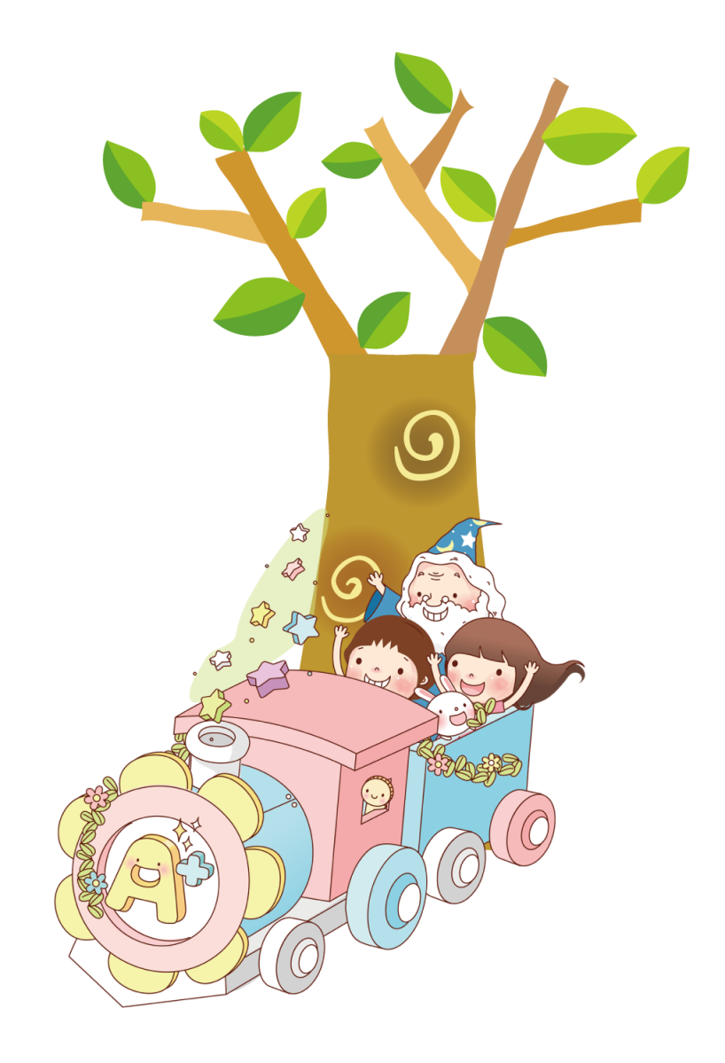
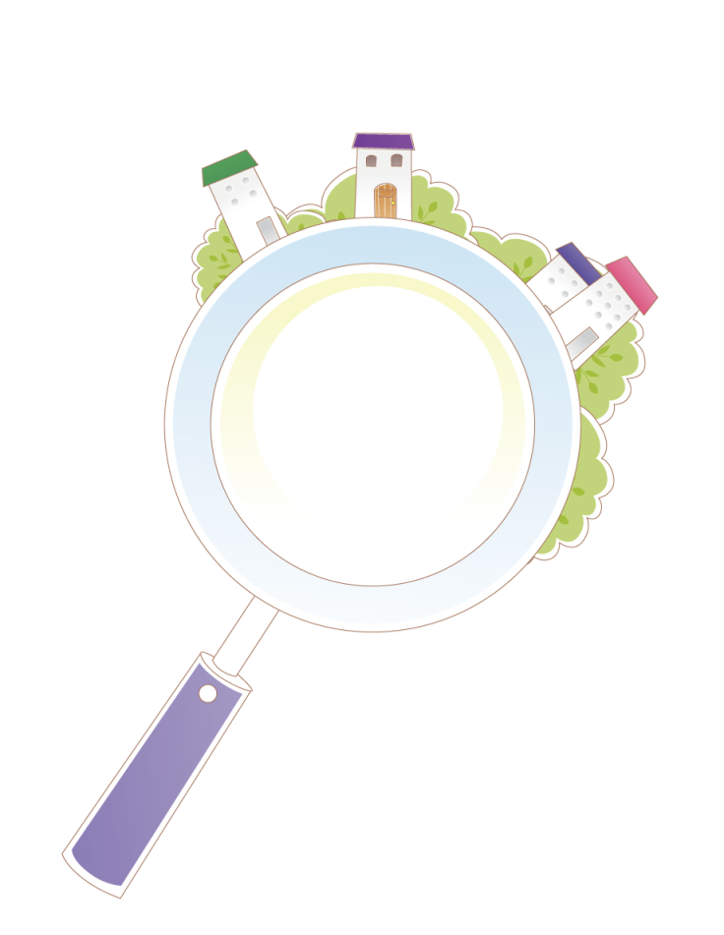
Bài giảng thiết kế bởi Vũ Hồng
LH: FB Vũ Hồng | https://www.facebook.com/vuhong1972 | hongvu7219@gmail.com
TRẢ LỜI CÂU HỎI
Notes:
Bài giảng được thiết kế bởi: Vũ Hồng
LH: FB Vũ Hồng | https://www.facebook.com/vuhong1972/ | hongvu7219@gmail.com

Slide 28
ĐỌC
CHIẾC RỄ ĐA TRÒN
Đọc toàn bài
1
Bài giảng thiết kế bởi Vũ Hồng
LH: FB Vũ Hồng | https://www.facebook.com/vuhong1972 | hongvu7219@gmail.com
Một sớm hôm ấy, như thường lệ, Bác Hồ đi dạo trong vườn. Đến gần cây đa, Bác chợt thấy một chiếc rễ đa nhỏ và dài ngoằn ngoèo trên mặt đất. Chắc là trận gió đêm qua đã làm nó rơi xuống. Bác tần ngần một lát, rồi nói với chú cần vụ:
- Chú cuốn chiếc rễ này lại, rồi trồng cho nó mọc tiếp nhé!
Theo lời Bác, chú cần vụ xới đất, vùi chiếc rễ xuống. Thấy vậy, Bác ân cần bảo:
- Chú nên làm thế này.
Nói rồi, Bác cuộn chiếc rễ thành một vòng tròn, cùng chú cần vụ buộc nó tựa vào hai cái cọc, sau đó mới vùi hai đầu rễ xuống đất.
Chú cần vụ thắc mắc:
- Thưa Bác, Bác làm thế để làm gì ạ?
Bác khẽ cười:
- Rồi chú sẽ biết.
Nhiều năm sau, chiếc rễ đã lớn và thành cây đa con có vòng lá tròn. Thiếu nhi vào thăm vườn Bác, em nào cũng thích chơi trò chui qua chui lại vòng lá ấy. Lúc đó, mọi người mới hiểu vì sao Bác cho trồng chiếc rễ đa thành hình tròn như thế.
(Theo Bác Hồ kính yêu )
2
3
Notes:
Bài giảng được thiết kế bởi: Vũ Hồng
LH: https://www.facebook.com/vuhong1972

Slide 29
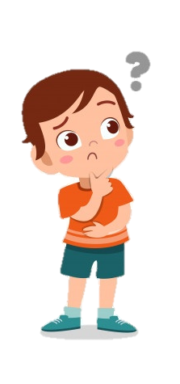

Đọc đoạn 1
CHIẾC RỄ ĐA TRÒN
Bài giảng thiết kế bởi Vũ Hồng
LH: FB Vũ Hồng | https://www.facebook.com/vuhong1972 | hongvu7219@gmail.com
Một sớm hôm ấy, như thường lệ, Bác Hồ đi dạo trong vườn. Đến gần cây đa, Bác chợt thấy một chiếc rễ đa nhỏ và dài ngoằn ngoèo trên mặt đất. Chắc là trận gió đêm qua đã làm nó rơi xuống. Bác tần ngần một lát, rồi nói với chú cần vụ:
- Chú cuốn chiếc rễ này lại, rồi trồng cho nó mọc tiếp nhé!
1. Thấy chiếc rễ đa nằm trên mặt đất, Bác đã bảo chú cần vụ làm gì?
Thấy chiếc rễ đa nằm trên mặt đất, Bác đã bảo chú cần vụ cuốn chiếc rễ lại rồi trồng cho nó mọc tiếp.
Notes:
Bài giảng được thiết kế bởi: Vũ Hồng
LH: FB Vũ Hồng | https://www.facebook.com/vuhong1972/ | hongvu7219@gmail.com

Slide 30
Đọc đoạn 2
CHIẾC RỄ ĐA TRÒN
Bài giảng thiết kế bởi Vũ Hồng
LH: FB Vũ Hồng | https://www.facebook.com/vuhong1972 | hongvu7219@gmail.com
Theo lời Bác, chú cần vụ xới đất, vùi chiếc rễ xuống. Thấy vậy, Bác ân cần bảo:
- Chú nên làm thế này.
Nói rồi, Bác cuộn chiếc rễ thành một vòng tròn, cùng chú cần vụ buộc nó tựa vào hai cái cọc, sau đó mới vùi hai đầu rễ xuống đất.
Chú cần vụ thắc mắc:
- Thưa Bác, Bác làm thế để làm gì ạ?
Bác khẽ cười:
- Rồi chú sẽ biết
2. Bác hướng dẫn chú cần vụ trồng chiếc rễ đa như thế nào?
Bác hướng dẫn chú cần vụ cuộn chiếc rễ thành một vòng tròn, buộc nó tựa vào hai cái cọc, rồi vùi hai đầu rễ xuống đất.
Notes:
Bài giảng được thiết kế bởi: Vũ Hồng
LH: FB Vũ Hồng | https://www.facebook.com/vuhong1972/ | hongvu7219@gmail.com

Slide 31
Đọc đoạn 3
CHIẾC RỄ ĐA TRÒN
Bài giảng thiết kế bởi Vũ Hồng
LH: FB Vũ Hồng | https://www.facebook.com/vuhong1972 | hongvu7219@gmail.com
Nhiều năm sau, chiếc rễ đã lớn và thành cây đa con có vòng lá tròn. Thiếu nhi vào thăm vườn Bác, em nào cũng thích chơi trò chui qua chui lại vòng lá ấy. Lúc đó, mọi người mới hiểu vì sao Bác cho trồng chiếc rễ đa thành hình tròn như thế.
3. Vì sao Bác cho trồng chiếc rễ đa như vậy?
Bác cho trồng chiếc rễ đa như vậy để nó mọc thành cây đa có vòng lá tròn, các em thiếu nhi có thể chui qua chui lại vòng lá ấy khi vào thăm vườn Bác.
Notes:
Bài giảng được thiết kế bởi: Vũ Hồng
LH: FB Vũ Hồng | https://www.facebook.com/vuhong1972/ | hongvu7219@gmail.com

Slide 32
CHIẾC RỄ ĐA TRÒN
Bài giảng thiết kế bởi Vũ Hồng
LH: FB Vũ Hồng | https://www.facebook.com/vuhong1972 | hongvu7219@gmail.com
4. Qua bài đọc, em thấy tình cảm của Bác Hồ với thiếu nhi như thế nào?
Bác Hồ rất yêu thương các cháu thiếu nhi.
Notes:
Bài giảng được thiết kế bởi: Vũ Hồng
LH: FB Vũ Hồng | https://www.facebook.com/vuhong1972/ | hongvu7219@gmail.com

Slide 33





Bài giảng thiết kế bởi Vũ Hồng
LH: FB Vũ Hồng | https://www.facebook.com/vuhong1972 | hongvu7219@gmail.com
LUYỆN TẬP THEO VĂN BẢN ĐỌC
Notes:
Bài giảng được thiết kế bởi: Vũ Hồng
LH: FB Vũ Hồng | https://www.facebook.com/vuhong1972/ | hongvu7219@gmail.com

Slide 34

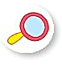


Bài giảng thiết kế bởi Vũ Hồng
LH: FB Vũ Hồng | https://www.facebook.com/vuhong1972 | hongvu7219@gmail.com
1. Chọn từ (cuốn, vùi, xới, trồng) phù hợp với mỗi chỗ trống.
a. Chú (...) rễ này lại rồi (...) cho nó mọc tiếp nhé.
cuốn
trồng
b. Chú cần vụ (...) đất, (...) chiếc rễ xuống.
xới
vùi
Notes:
Bài giảng được thiết kế bởi: Vũ Hồng
LH: FB Vũ Hồng | https://www.facebook.com/vuhong1972/ | hongvu7219@gmail.com

Slide 35
Bài giảng thiết kế bởi Vũ Hồng
LH: FB Vũ Hồng | https://www.facebook.com/vuhong1972 | hongvu7219@gmail.com
2. Tìm trong bài câu có dùng dấu chấm than. Câu đó dùng để làm gì? (chọn ý đúng)
a. Nêu yêu cầu, đề nghị
b. Thể hiện cảm xúc
c. Kể sự việc, hoạt động
Câu có dùng dấu chấm than trong bài là: Chú cuốn chiếc rễ này lại, rồi trồng cho nó mọc tiếp nhé!
⇨Câu đó dùng để nêu yêu cầu, đề nghị.
Notes:
Bài giảng được thiết kế bởi: Vũ Hồng
LH: FB Vũ Hồng | https://www.facebook.com/vuhong1972/ | hongvu7219@gmail.com

Slide 36


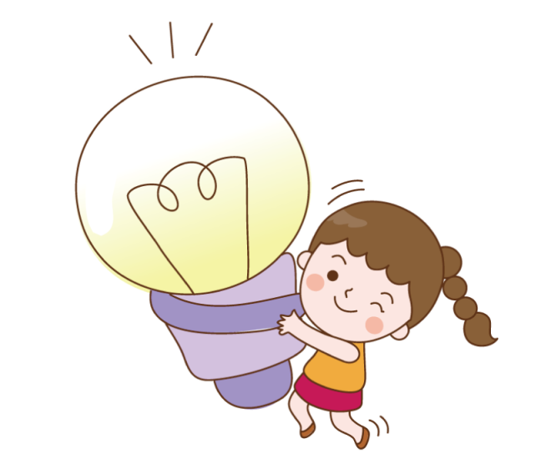

Bài giảng thiết kế bởi Vũ Hồng
LH: FB Vũ Hồng | https://www.facebook.com/vuhong1972 | hongvu7219@gmail.com
Củng cố và
dặn dò
Notes:
Bài giảng được thiết kế bởi: Vũ Hồng
LH: FB Vũ Hồng | https://www.facebook.com/vuhong1972/ | hongvu7219@gmail.com

Slide 37


Bài giảng thiết kế bởi Vũ Hồng
LH: FB Vũ Hồng | https://www.facebook.com/vuhong1972 | hongvu7219@gmail.com
Tạm biệt và
hẹn gặp lại
Notes:
Bài giảng được thiết kế bởi: Vũ Hồng
LH: FB Vũ Hồng | https://www.facebook.com/vuhong1972/ | hongvu7219@gmail.com

